Slide 1
Kubernetes APIServer介绍
-- 马克斌

Slide 2
Kubernetes API设计
Kubernetes APIServer设计与实现

Slide 3
Kubernetes API 设计

Slide 4
声明式API & 命令式API
定义
声明式API 描述的是期望的状态，而命令式API 描述的是达到的期望状态需要经历哪些步骤，执行哪些命令。
举例
出发去xxx地，命令式API描述的是需要做xxx路公交，经过xxx站，转车走xxx路，到达xxx小区xxx号，而声明API描述的xxx地的地址xxx小区xxx号xxx室

Slide 5
声明式API – 优势
优势
声明式API使系统更加强大
在分布式系统中，任何组件都可能发生故障。当组件恢复时，“它”应该知道自己需要完成什么事情
使用命令式API，在故障期间，可能错过发来的请求，恢复时需要借助其他外部组件才能完成故障期间的行为。而声明式API，可以查看API服务器，即可知道自己需要做的事情
举例
Decada环境升级时，ACL操作，导致所有网络都不通，引发灾难性故障。当网络恢复时，故障期间请求的资源，Kubernetes底层都会继续执行故障期间接收到的请求

Slide 6
Kubernetes API design
标准的REST API
Cluster-scoped resources:
GET /apis/GROUP/VERSION/RESOURCETYPE - return the collection of resources of the resource type
GET /apis/GROUP/VERSION/RESOURCETYPE/NAME - return the resource with NAME under the resource type
Namespace-scoped resources:
GET /apis/GROUP/VERSION/RESOURCETYPE - return the collection of all instances of the resource type across all namespaces
GET /apis/GROUP/VERSION/namespaces/NAMESPACE/RESOURCETYPE - return collection of all instances of the resource type in NAMESPACE
GET /apis/GROUP/VERSION/namespaces/NAMESPACE/RESOURCETYPE/NAME - return the instance of the resource type with NAME in NAMESPACE

Slide 7
Kubernetes API design
HTTP Verbs | Descriptions
Get | Get a resource
LIST | List all resources of a kind
POST | Create a resource
PUT | Update a resource
PATCH | Partially update a resource
DELETE | Delete a resource
DELETECOLLECTION | Delete collection of kind
WATCH | Watch a resource
WATCHLIST | Watch all resources of a kind (deprecated in 1.11)
CONNECT

Slide 8
Kubernetes API Group & Version
设计特性
API资源通过其API组，资源类型，命名空间和名称来区分。Kubernetes APIServer 透明地处理API Version之间的转换：所有不同版本实际上是相同持久数据的表示。 APIServer可以通过多个API Version提供相同的基础数据。
举例
假设对于同一资源有两个API版本，即v1和v1beta1。如果最初使用其API的v1beta1版本创建了对象，则以后可以使用v1beta1或v1 API版本读取，更新或删除该对象。

Slide 9
Kubernetes API Group
API groups make it easier to extend the Kubernetes API
 | Core | Named Groups
Path | /api/v1/ | /apis
Spec | apiVersion: v1 | apiVersion: batch/v1
Resources | bindings, componentstatuses, configmaps, endpoints, events, limitranges, namespaces, nodes, persistentvolumeclaims, persistentvolumes, pods podtemplates, replicationcontrollers, resourcequotas, secrets, Serviceaccounts, services | daemonsets, deployments, replicasets, statefulsets, cronjobs, jobs, roles, ……

Slide 10
Kubernetes API Version
 | Alpha | Beta | Stable
对象版本 | API version名包含 “alpha” (eg. v1alpha1) | API version名包含 “beta” (eg. v2beta3) | API version vX (eg. v1)
可用性 | release版本功能默认关闭 | release版本功能默认开启 | release版本功能默认开启
受众 | 早期反馈的开发人员或专家用户 | 提供功能反馈的用户 | 所有用户
完整性 | API功能不完整 UI不一定支持 无需API review | API功能完整 UI支持 e2e测试 API review | 一致性测试 SIG Architecture 认可
可升级性 | 对象的定义在后续版本中更新 可不自动升级 | 对象的定义在后续版本中更新 变更属性自动升级更新，或提供手动升级文档 | 后续软件版本中允许严格兼容的更改
集群可靠性 | 存在导致集群不稳定的情况，存在新的错误 | 非相关功能不应存在错误，但也可能存在一些小问题 | 高
支持 | 不承诺功能可用，在后续版本中可能完全删除 | 后续版本中稳定支持，Release版本支持两个连续的版本 | 后续版本都会提供支持

Slide 11
Kubernetes API resourceVersion
资源版本采用字符串来表达，用来标示对象的服务器端内部版本。 客户端可以使用资源版本来判定对象是否被更改，或者在读取、列举或监视资源时 用来表达数据一致性需求。 客户端必需将资源版本视为不透明的对象，将其原封不动地传递回服务器端。 例如，客户端一定不能假定资源版本是某种数值标识，也不可以对两个资源版本值 进行比较看其是否相同（也就是不可以比较两个版本值以判断其中一个比另一个 大或小）
解决资源冲突

Slide 12
Kubernetes API Deprecation Policy
正式release版本规则
只能在增加 API 组版本号时删除 API 元素
一旦在某个特定 API 组版本中添加了 API 元素，则该元素不可从该版本中删除，且其行为也不能大幅度地变化，无论属于哪一类（GA、Alpha 或 Beta）
在给定的发布版本中，API 对象必须能够在不同的 API 版本之间来回转换且不造成信息丢失，除非整个REST资源在某些版本中完全不存在。
一个对象可被用 v1 来写入之后用 v2 来读出并转换为 v1，所得到的 v1 必须 与原来的 v1 对象完全相同。v2 中的表现形式可能与 v1 不同，但系统知道如何在两个版本之间执行双向转换。 此外，v2 中添加的所有新字段都必须能够转换为 v1 再转换回来。这意味着 v1 必须添加一个新的等效字段或者将其表现为一个注解
给定类别的 API 版本在新的、稳定性未降低的 API 版本发布之前不可被废弃
一个正式发布的（GA）API 版本可替换现有的正式 API 版本或 alpha、beta API 版本。 Beta API 版本 不可以 替代正式的 API 版本
除了每类 API 版本中的最新版本，旧的 API 版本在其被宣布被废弃之后 至少以下时长内仍需被支持
GA：12 个月或者 3 个发布版本（取其较长者）
Beta: 9 个月或者 3 个发布版本（取其较长者）
Alpha: 0 个发布版本
标记为“preferred（优选的）” API 版本和给定 API 组的 “storage version（存储版本）”在既支持老版本也支持新版本的 Kubernetes 发布 版本出来以前不可以提升其版本号
被弃用的行为必须在被宣布弃用之后至少 1 年时间内必须保持能用

Slide 13
Kubernetes API Deprecation Policy
假定现有 Kubernetes 发行版本为 X，其中引入了 新的 API 组。大约每隔 3 个月会有一个新的 Kubernetes 版本被发布
发布版本 | API 版本 | 优选/存储版本 | 注释
X | v1alpha1 | v1alpha1 | v1alpha1 被去除，发布说明中会包含 "action required（采取行动）" 说明
X+1 | v1alpha2 | v1alpha2 | v1alpha2 被去除，发布说明中包含对应的 "action required（采取行动）" 说明
X+2 | v1beta1 | v1beta1 | v1beta1 被弃用，发布说明中包含对应的 "action required（采取行动）" 说明
X+3 | v1beta2、v1beta1（已弃用） | v1beta1
X+4 | v1beta2、v1beta1（已弃用） | v1beta2 | v1beta2 被弃用，发布说明中包含对应的 "action required（采取行动）" 说明
X+5 | v1、v1beta1（已弃用）、v1beta2（已弃用 | v1beta2 | v1beta2 被弃用，发布说明中包含对应的 "action required（采取行动）" 说明
X+6 | v1、v1beta2（已弃用） | v1 | v1beta1 被去除，发布说明中包含对应的 "action required（采取行动）" 说明
X+7 | v1、v1beta2（已弃用） | v1
X+8 | v2alpha1、v1 | v1 | v1beta2 被去除，发布说明中包含对应的 "action required（采取行动）" 说明
X+9 | v2alpha2、v1 | v1 | v2alpha1 被删除，发布说明中包含对应的 "action required（采取行动）" 说明
X+10 | v2beta1、v1 | v1 | v2alpha2 被删除，发布说明中包含对应的 "action required（采取行动）" 说明

Slide 14
Kubernetes API - 总结
声明式 API，定义资源管理系统
API 分组，系统屏蔽 Version 外部差异，内部统一处理，统一存储
相邻的 Kubernetes 版本，API 版本兼容（除 Alpha）

Slide 15
Kubernetes APIServer设计与实现

Slide 16
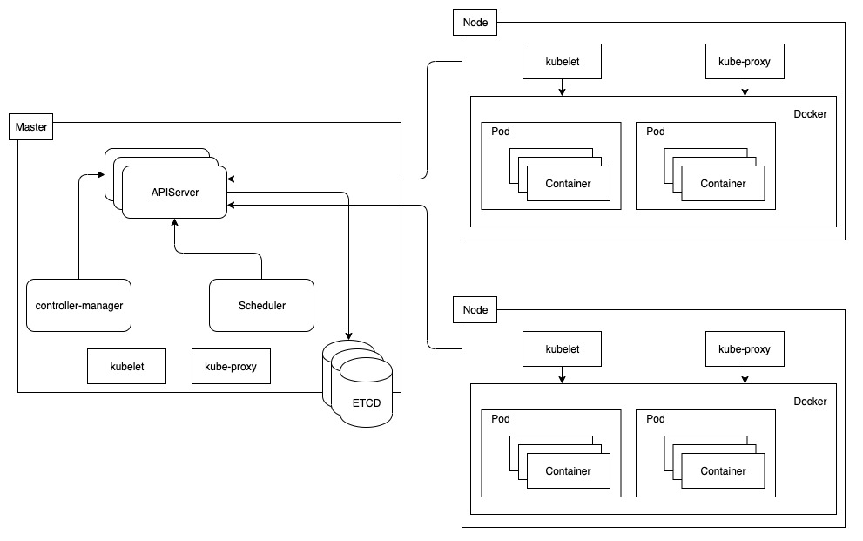
Kube-APIServer 系统架构

Slide 17
Kube-APIServer - Server
三种APIServer
KubeAPIServer：通用资源（eg. pod deployment auth）的处理
APIExtensionsServer：负责CustomResourceDefinition（CRD）资源的处理
AggregatorServer: 聚合API Server （Hook）
bootstrap-controller
系统相关的初始化： kube-system default命名空间，apiserver service等
管理维护 service ip range
管理维护 node port range

Slide 18
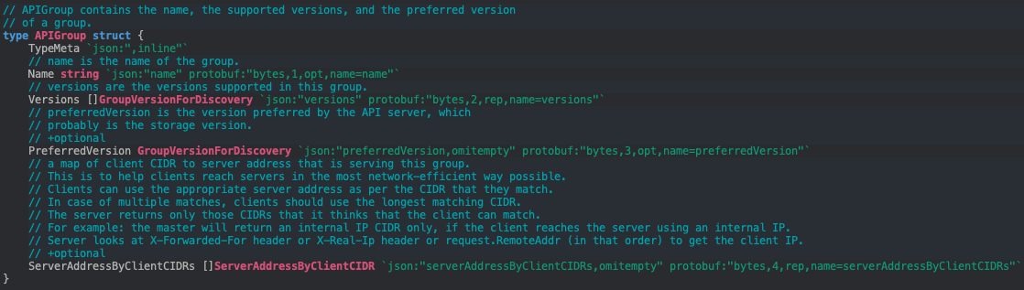
Kube-APIServer Struct Group
Group（资源组） k8s Api Service中可称为APIGroup

Slide 19
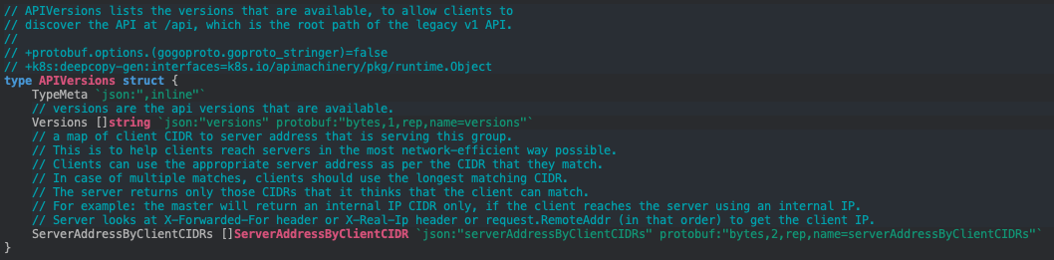
Kube-APIServer Struct Version
Version（资源版本）在k8s Api Service中可称为API Version

Slide 20
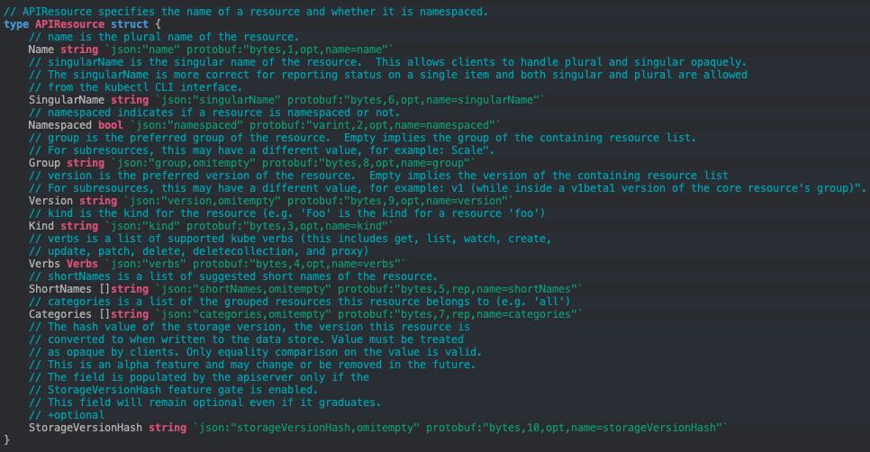
Kube-APIServer Struct API Resource
Resource（资源）在K8s Api service中可称为API Resource

Slide 21
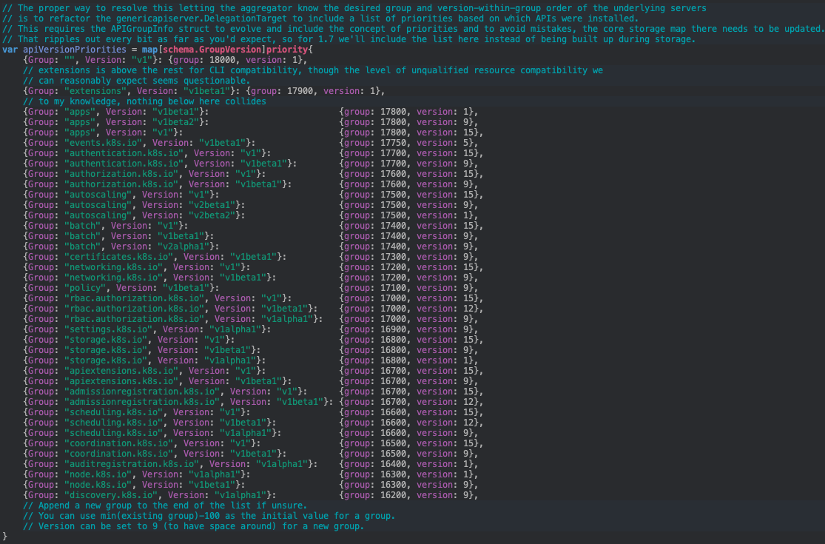
Kube-APIServer - apiVersionPriorities

Slide 22
Kube-APIServer - API
三种API Version
External API : 供外部调用. (eg. apps/v1)
Internal API : 内部使用 (eg. apps/_internal)
Storage API : Etcd存储版本
Cohabitating Resources
迭代过程中新旧 API Group 兼容
extensions ： ingresses, podsecuritypolicies , networkpolicies, daemonsets
events: events

Slide 23
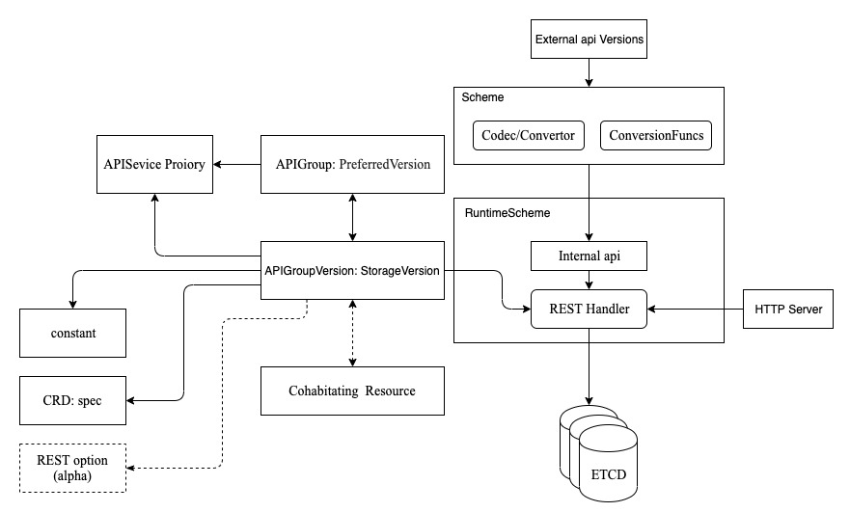
Kube-APIServer - API

Slide 24
Kube-APIServer – Upgrade
Kube API
APIServer 实现 API 层 Version 转换
APIServer 实现 API 层 Spec Fields 转换
APIServer 实现 存储版本自动转换
Kube Extension API （CRD）
APIServer 实现 API 层 Version 转换
APIServer 实现 存储版本自动转换
Webhook 实现 API 层 Spec Fields 转换

Slide 25
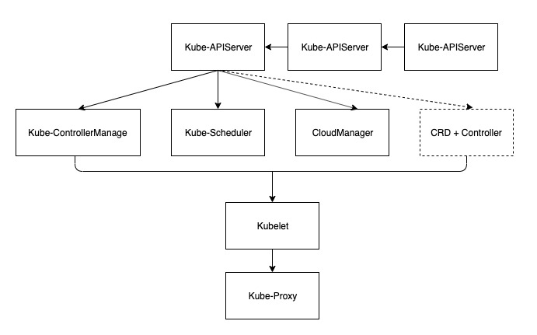
Kube-APIServer – System Upgrade
版本 1.X 升级到 1.X+1

